Slide 1
电子万年历的设计
姓名：
学号：
指导老师：窦建华

Slide 2
目录
Company Logo
1
设计目的及意义
2
系统总体设计
3
硬件设计
4
软件设计
5
总结

Slide 3
目的和意义
Company Logo
随着微电子技术的高速发展，单片机在国民经济的个人领域得到了广泛的运用。单片机以体积小、功能全、性价比高等诸多优点，在工业控制、家用电器、通信设备、信息处理、尖端武器等各种测控领域的应用中独占鳌头。
而电子万年历作为电子类小设计不仅是市场上的宠儿，也是是单片机实验中一个很常用的设计。数字显示的日历钟已经越来越流行，特别是适合在家庭居室、办公室、大厅、会议室、车站和广场等使用，壁挂式LED数码管显示的日历钟逐渐受到人们的欢迎。LCD数字显示的日历钟显示清晰直观、走时准确、可以进行夜视，并且还可以扩展出多种功能。

Slide 4
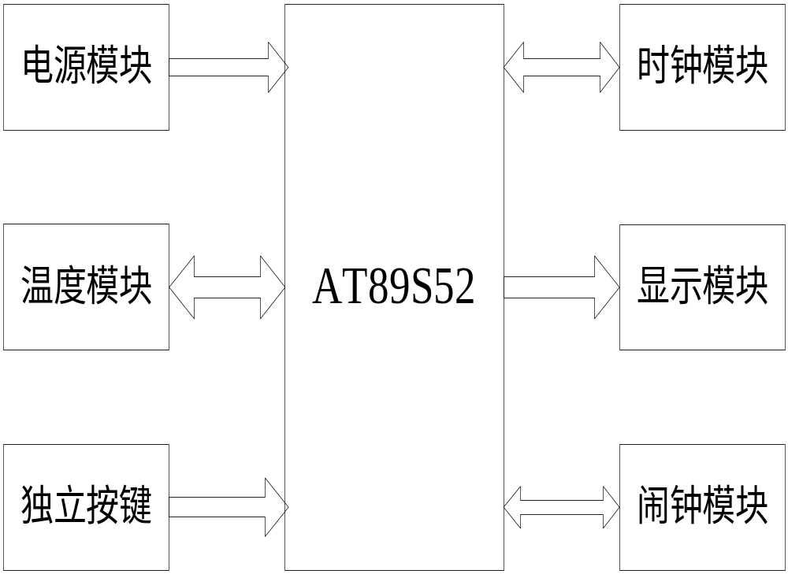
系统总体设计
Company Logo
本设计由数据显示模块、温度采集模块、时间处理模块和调整设置模块四个模块组成。系统以AT89S52单片机为控制器，以串行时钟日历芯片DS1302记录日历和时间，它可以对年、月、日、时、分、秒进行计时，还具有闰年补偿等多种功能。温度采集选用DS18B20芯片，万年历采用直观的数字显示，数据显示采用1602A液晶显示模块，可以在LCD上同时显示年、月、日、星期、时、分、秒，还具有时间校准等功能
图1 硬件电路框图

Slide 5
设计要求
Company Logo
（1）用4个按键实现所有功能，计时准确。
（2）可以设定闹钟功能。
（3）有阴历功能，平年闰年准确无误。
（4）液晶能显示年、月、日、星期、时、分、秒、温度

Slide 6
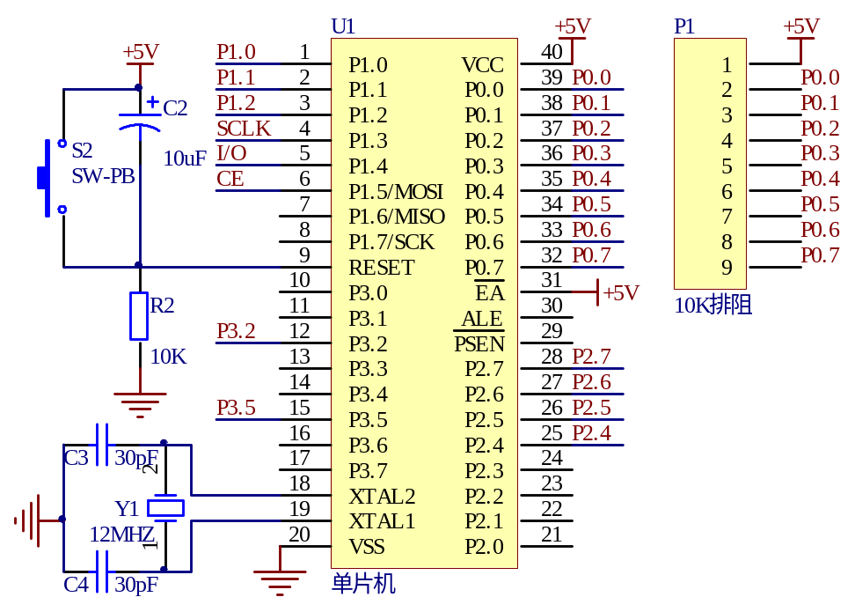
硬件设计
Company Logo
最小系统设计
单片机最小系统有单片机、时钟电路、复位电路组成，时钟电路选用了12MHZ的晶振提供时钟，作用为给单片机提供一个时间基准，其中执行一条基本指令需要的时间为一个机器周期，单片机的复位电路，按下复位按键之后可以使单片机进入刚上电的起始状态。

Slide 7
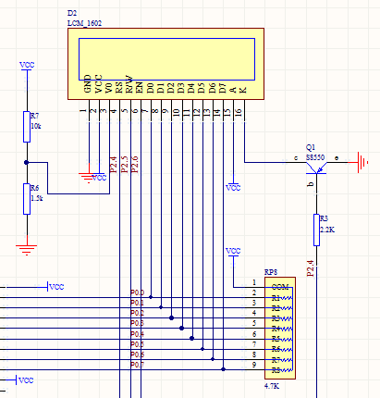
硬件设计
Company Logo
LCD的D0～D7分别接单片机的的P0口，作为数据线，因为P0口内部没有上
拉电阻，所以外部另外加上4.7K的上拉电阻；P2.5—P2.7分别接LCD的RS、RW、
E三个控制管脚；RV1用来调节LCD的显示灰度；BLK、BLA为背光的阴极和阳极，接上相应电平即点亮背光灯。其中1602的第3脚接10K与1.5K的串联电阻起到分压作用，能够调节第一行与第二行亮度对比。第16接个三极管的作用放大，是为了能够让液晶显示器的背光灯亮起，从而在夜间也能观看万年历。
液晶显示模块设计

Slide 8
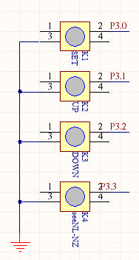
硬件设计
Company Logo
键盘模块蜂鸣器模块设计
4个独立按键分别与STC89C52的P3.0、P3.1、P3.2、P3.3接口相连。
对以上4个按键作简要说明：K1——SET 键，K2——UP键，K3——DOWN键，K4——OUT/STOP键。
SET 键：按下SET键进入时间校准状态，按一下进入秒调整，两下分调整，依此类推可进行各年月日，时分秒以及星期的校准；
UP键：当SET键按下时，UP进行SET选定项（如：小时）的加操作;
DOWN键：当SET键按下时，DOWN进行SET选定项（如：小时）的减操作；
OUT键：当OUT键按下时，此键功能为退出校准功能，进入下一模式，显示温度值和上下限的温度值。

Slide 9
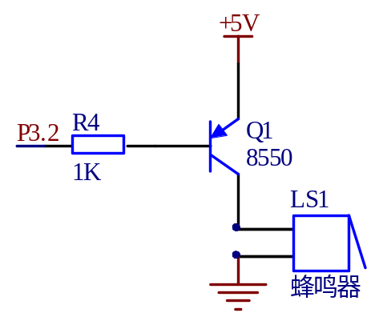
硬件设计
Company Logo
键盘模块蜂鸣器模块设计
蜂鸣器的工作电流一般比较大，以致于单片机的I/O口是无法直接驱动的，所以要利用三极管开关电路来驱动。本处选用的是8550三极管，它是一个PNP型的三极管，当基极给低电平的时候三极管导通，这时候蜂鸣器发声，当给高电平的时候，三极管关闭，蜂鸣器不发声。

Slide 10
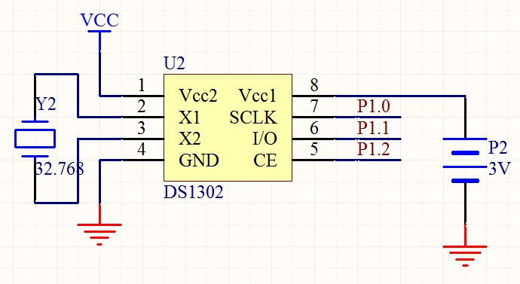
硬件设计
Company Logo
图6为DS1302的接口电路，其中Vcc1为后备电源，Vcc2为主电源。VCC1在单电源与电池供电的系统中提供低电源并提供低功率的电池备份。VCC2在双电源系统中提供主电源，在这种运用方式中VCC1连接到备份电源，以便在没有主电源的情况下能保存时间信息以及数据。
DS1302由VCC1或VCC2 两者中较大者供电。当VCC2大于VCC1+0.2V时，VCC2给DS1302供电。当VCC2小于VCC1时，DS1302由VCC1供电。
DS1302在每次进行读、写程序前都必须初始化，先把SCLK端置 “0”，接着把RST端置“1”，最后才给予SCLK脉冲；
时钟模块温度检测模块设计

Slide 11
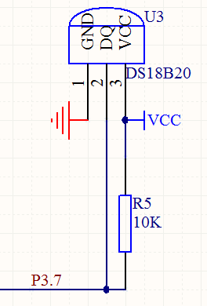
硬件设计
Company Logo
时钟模块温度检测模块设计
如6图所示，该系统中采用数字式温度传感器DS18B20，具有测量精度高，电路连接简单特点，此类传感器仅需要一条数据线进行数据传输，用P3.7与DS18B20的DQ口连接，Vcc接电源，GND接地。DS18B20的工作电流约为1mA，VCC一般为5V，则电阻R=5V/1mA=5KΩ，目前用的电阻一般不是可调电阻，只是固定阻值，市场上有的就那么几个型号。其中DS18B20接有电源，则需要一个上拉即可稳定的工作。这个电阻通常比较大，我们选择10K电阻的来起到上拉作用，使之为高电平，使后续电路保护。

Slide 12
软件设计
Company Logo
主程序设计
开始
DS1302初始化
设置DS1302
读年月日星期时分秒
将读取的数据处理后送液晶屏显示
返回

Slide 13
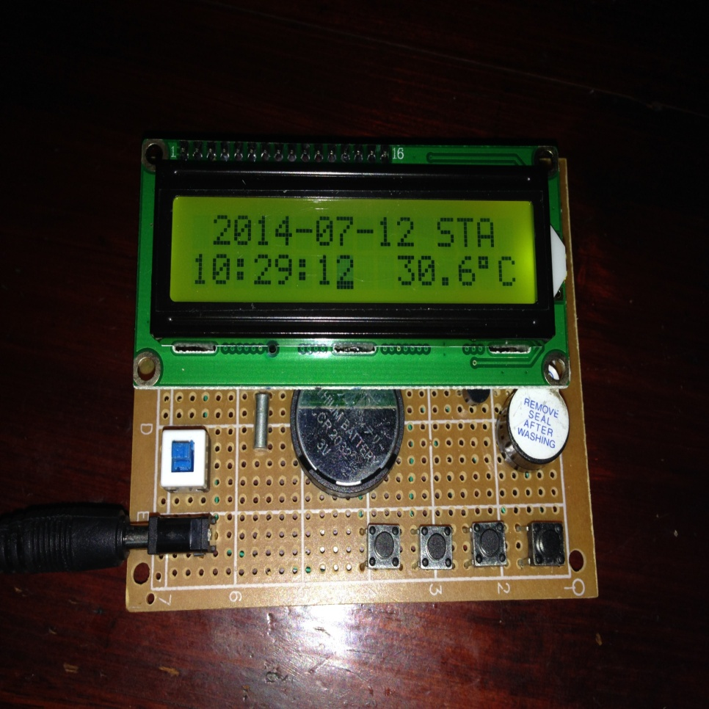
Company Logo
测试及分析
本设计由数据显示模块、温度采集模块、时间处理模块和调整设置模块四个模块组成。系统的核心采用的是STC89C52单片机；数据显示模块采用的是LCD液晶显示；
温度采集模块用的是DS18B20温度传感器，该传感器所采用的是单总线传输，内部带有A/D转换，用起来非常方便；时间处理模块用的是DS1302时钟芯片，可以对年、月、日、周日、时、分、秒进行计时，还具有闰年补偿等多种功能；调整设置模块共包括四个按键：模式选择键、功能选择键、调整加按键、调整减按键。电路实际效果如图21

Slide 14
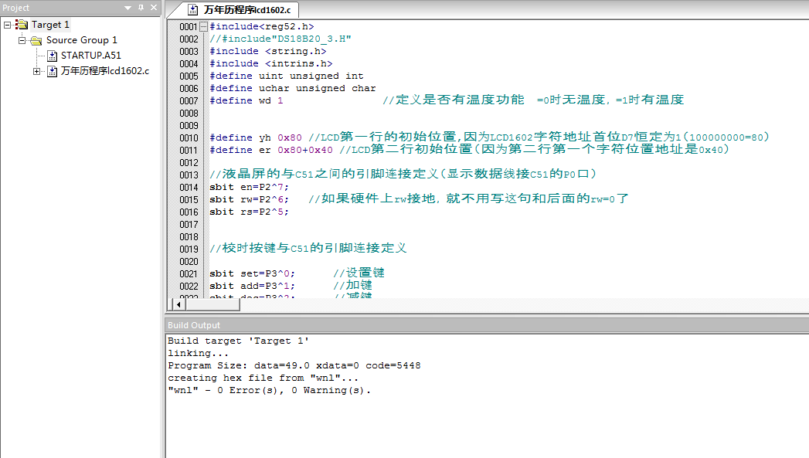
Company Logo
程序运行图

Slide 15
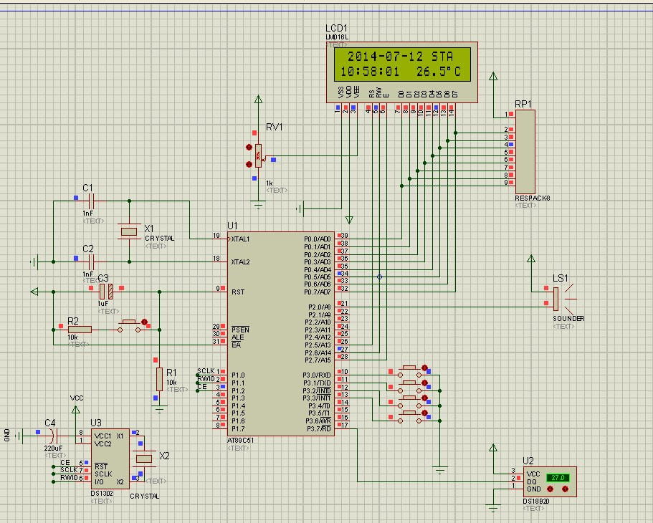
系统仿真图
Company Logo

Slide 16
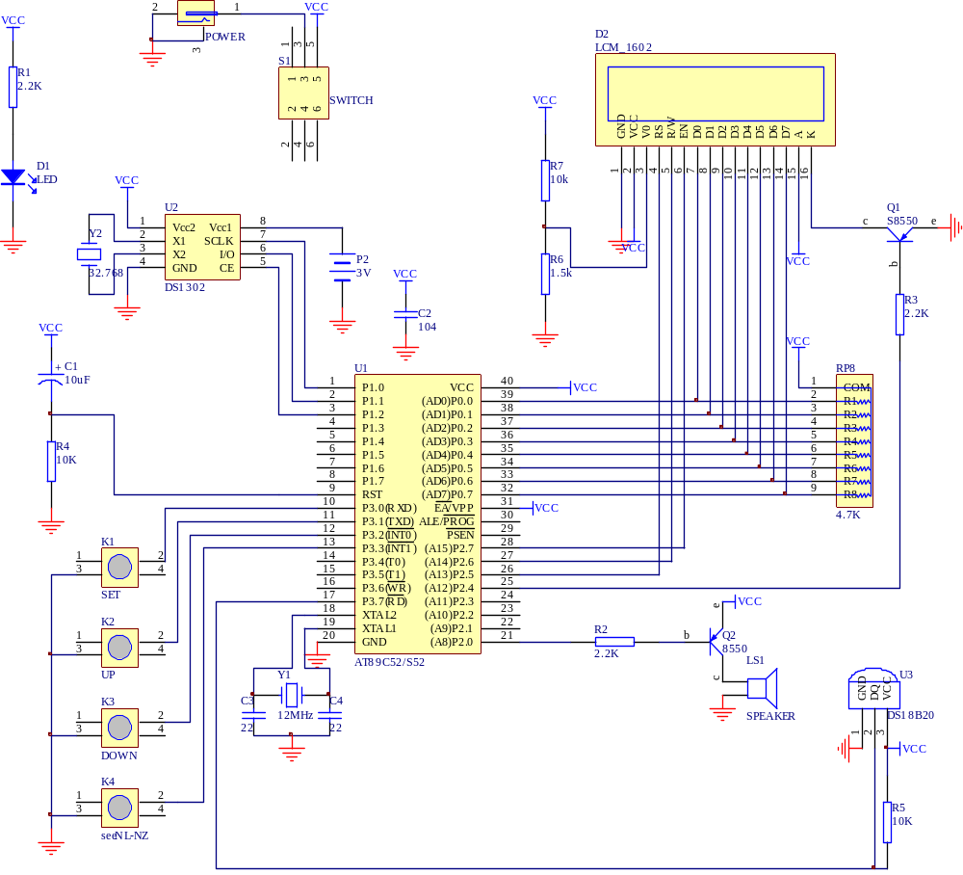
系统原理图
Company Logo

Slide 17
总结
Company Logo
通过这次课程设计，我学到了不少课本上没有的知识，也锻炼了自己的动手能力，将以前学过的零散的知识串到一起。经过我长时间的设计及调试，本系统基本能实现万年历系统的所有功能。不足之处有：1.硬件的稳定性有待进一步提高2.系统界面人性化还不足。
我的综合设计主要涉及硬件和软件两方面的内容，通过这些我的硬件和软件开发能力都获得了提高。首先硬件方面，基本掌握了Protel99SE原理图的方法，并设计了一个单片机最小系统。通过开发板的设计和硬件搭建的过程，使我对51系单片机的接口有了更深层次的理解，熟悉了一些单片机常用的外围电路引脚和连接方法，如LCD液晶，键盘等。并且我学会了分析问题解决问题的能力，加深了对所学理论知识的理解和运用。

Slide 18

Company Logo
请各位老师批评指正！
谢谢！

